Slide 1
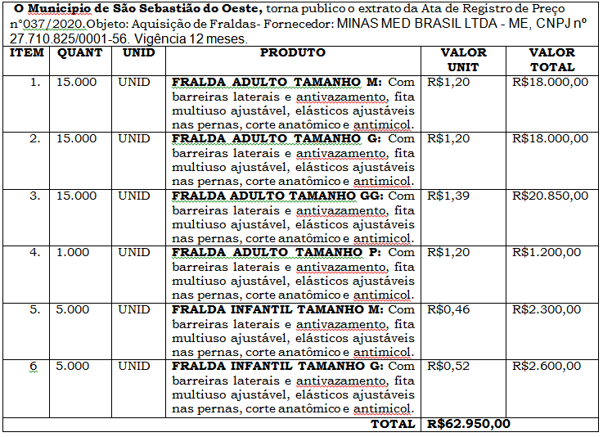
Diário Oficial Eletrônico do Município de São Sebastião do Oeste / MG - Instituído pela Lei Nº 624/13 - Ano IIII- Edição Nº 173–Data 30/09/2020
PREFEITURA MUNICIPAL DE SÃO SEBASTIÃO DO OESTE – MINAS GERAIS
DIÁRIO OFICIAL
DO MUNICÍPIO DE SÃO SEBASTIÃO DO OESTE
Esta é a Edição Nº173 do - Diário Oficial Eletrônico do Município de São Sebastião do Oeste / MG.
Criado através da Lei Nº 624/13. Todas as edições estarão disponíveis no endereço: www.saosebastiaodooeste.mg.gov.br
EXTRATO DA ATA N°37/2020
RESULTADO DO PL N°76
O Município de São Sebastião do Oeste torna público o resultado do P.L. nº 0076/2020, Pregão nº 048/2020, Registro de Preço n° 38/2020. Resultado do certame: a empresa RONIA APARECIDA ALVES DE MENDONÇA - ME, CNPJ nº 28.900.750/0001-39, restou ganhadora do item 33; 39; 46 no valor total de R$1.288,20 (mil duzentos e oitenta e oito reais e vinte centavos) FORT PRINT EQUIPAMENTOS E SUPRIMENTOS DE INFORMÁTICA LTDA - ME, CNPJ N.º 22.579.314/0001-23, restou ganhadora do item 13; 14; 20; 21;22;23 no valor total de R$11.074,00 (onze mil e setenta e quatro reais) ARENNA INFORMATICA LTDA, CNPJ N° 07.528.036/0001-91 restou ganhadora do item 24; 28; 29;43 no valor total de R$1.285,15 ( mil duzentos e oitenta e cinco e quinze centavos) ADILSON ANTONIO DE MORAIS JUNIOR – ME, CNPJ N° 20.457.918/0001-71, restou ganhadora do item 25; 26; 32; 35; 36; 37; 41; 42 e 45; no valor total de R$8.103,00 (oito mil cento e três reais), a empresa VANESSA ANGELICA TEIXEIRA GONZAGA AGUIAR – MEI, CNPJ N° 24.501.724/0001-87, restou ganhadora dos itens 1; 2; 3; 4; 5; 6; 7; 8; 9; 10; 11; 12; 15; 16; 17; 18; 19; 30; 31; 34 e 44 no valor total de R$28.488,60 (vinte e oito mil quatrocentos e oitenta e oito reais e sessenta centavos); restou ganhadora dos itens 38; 40 no valor total de R$684,50 (seiscentos e oitenta e quatro reais e cinquenta centavos), sendo as propostas mais vantajosas para esta administração. Mais informações pelo telefone: 37-3286-1173. São Sebastião do Oeste, 30 de setembro de 2020. Neuza Helena Meireles - Pregoeira.
PREFEITURA MUNICIPAL DE SÃO SEBASTIÃO DO
OESTE – MINAS GERAIS
Praça Padre Altamiro,178,-centro CEP 35.506-000
Telefone: 37-3286-1133
CNPJ: 18.308.734/0001-06
prefeito: BELARMINO LUCIANO LEITE
Vice-prefeito: HERALDO DE ASSIS FURTADO

Slide 2
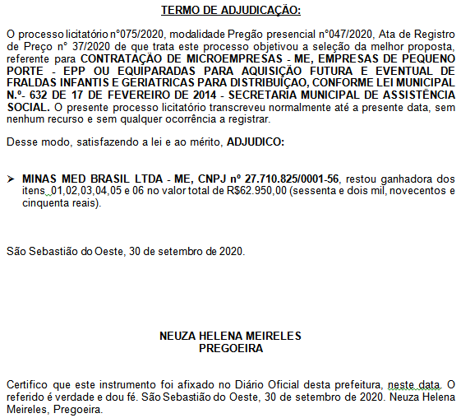
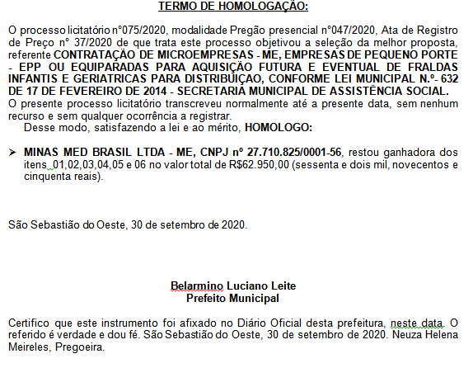
Edição N°173
Pág. 02
DIÁRIO OFICIAL MUNICÍPIO DE SÃO SEBASTIÃO DO OESTE/mg
TERMO DE ADJUNDICAÇÃO
TERMO DE HOMOLOGAÇÃO
PREFEITURA MUNICIPAL DE SÃO SEBASTIÃO DO
OESTE – MINAS GERAIS
Av. Paulo VI, 1535-centro CEP 35.506-000
Telefone: 37-3286-1133
CNPJ: 18.308.734/0001-06
prefeito: BELARMINO LUCIANO LEITE
Vice-prefeito: HERALDO DE ASSIS FURTADO

